Slide 1
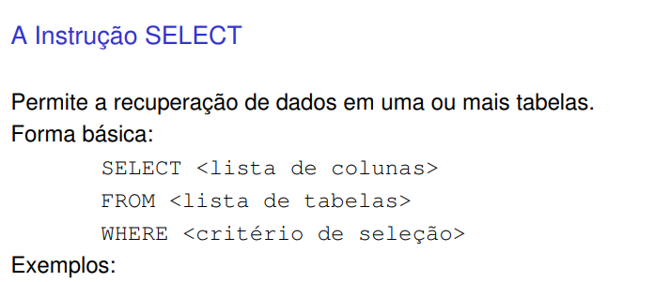
Select * from aluno ;
Select codigo, nome from aluno ;

Slide 2
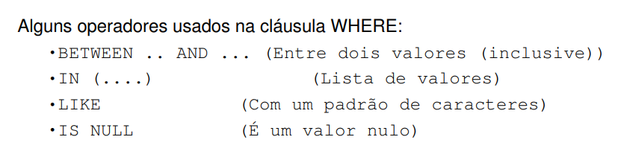

Slide 3
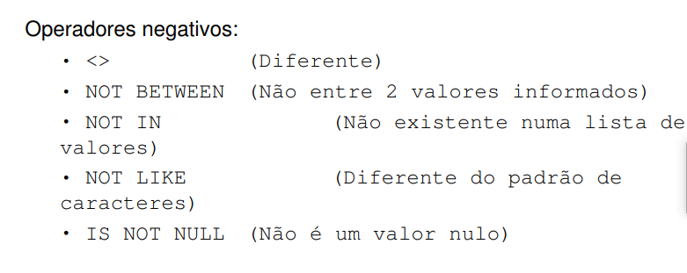

Slide 4
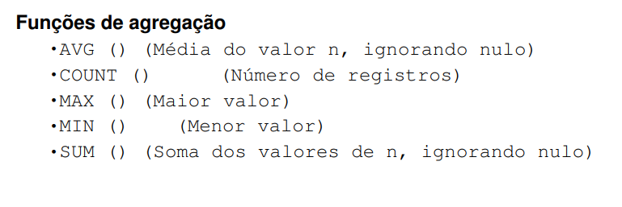

Slide 5
Operador Lógico “and” (E)
Operador Lógico “or” (OU)
Cláusula order by
Modo_Ordenação - Modo que a coluna será ordenada
asc - Modo ascendente [Opcional]
desc - Modo descendente

Slide 6
Pesquisar (SELECT) nas tabelas do BD BANCO
Pesquisar todos os campos da tabela agencia;
Pesquisar nome e telefone da tabela agencia;
Pesquisar todos os campos da tabela agencia com codigo = 2;

Slide 7
Pesquisar (SELECT) nas tabelas do BD BANCO
d) Pesquisar todos os campos da tabela cliente;
e) Pesquisar nome, endereco, cidade da tabela cliente;
f) Pesquisar nome e telefone da tabela cliente com códigos 1 e 2;

Slide 8
Pesquisar (SELECT) nas tabelas do BD BANCO
g) Pesquisar todos os campos da tabela cliente com nome que iniciam com a letra “A”
h) Pesquisar nome, telefone da tabela cliente que moram na cidade de “Criciuma”
i) Pesquisar nome, rg e cpf da tabela cliente que tenha sobrenome “Fernandes”

Slide 9
Pesquisar (SELECT) nas tabelas do BD BANCO
j) Pesquisar a soma total dos saldos da tabela conta;
k) Pesquisar o maior saldo da tabela conta;
l) Pesquisar o menor saldo da tabela conta;
m) Pesquisar a média dos saldos da tabela conta;

